Slide 1
信息技术 第五讲
数学函数

Slide 2
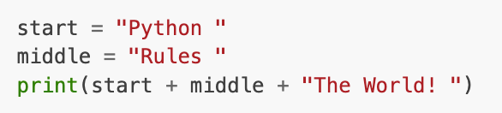
字符串连接 （Concatenation）

Slide 3
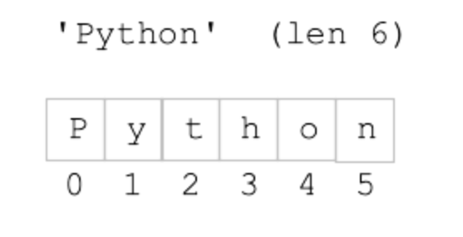
取字符
str[index]：取得str中index索引处的字符
s =‘Python’
print(s[2])

Slide 4
截取字符串
strname[start : end : step]
start: 截取片段开始字符的索引
end: 截取片段结束字符的索引，但该索引处字符不会被截取
step: 表示从start索引开始，每个step个字符获取一个字符，直到end所在处的字符。也可以不指定step的值，如果不指定则step的默认值为1。
wow = "Oh My God!"
print(wow[3:9])
print(wow[2:len(wow)/2])
print(wow[2:len(wow):2])

Slide 5
检测字符串是否包含某个子字符串
s.find(t)： 返回t在s中首次出现的索引
a = “This is CS”
i1 = a.find(“is”) #2
i2 = a.find(“ ”) #4
i3 = a.find(“IT”) #-1

Slide 7
math函数
import math
print(math.pow(2,4)) #output:16.0

Slide 8
math函数
import: 导入math模块
import math
print(math.pow(2,4)) #output:16.0

Slide 9
math函数
通过模块名.函数名的方式调用函数
import math
print(math.pow(2,4)) #output:16.0

Slide 10
问题：模块究竟是什么？模块和函数有什么区别？

Slide 11
问：模块究竟是什么？模块和函数有什么区别？
答：模块通常包含一组具有特定功能函数，其它程序可以导入这个模块来使用这些函数。
Python标准库包含了很多模块，例如操作系统、数据库、图像处理、电子邮件、网页设计……每一个模块都包含很多函数。

Slide 12
问：那math模块也包含很多函数吗？

Slide 13
问：那math模块也包含很多函数吗？
math.pow(x,y) :x的y次幂
math.fabs(x) :x的绝对值
math.sin(x) :x的正弦值
math.cos(x) :x的余弦值
math.sqrt(x) :x的算术平方根
math.factorial(x): x的阶乘
……
Notes:
factorial只接受整数作为参数

Slide 14
问：那math模块也包含很多函数吗？
math.pow(x,y) :x的y次幂
math.fabs(x) :x的绝对值
math.sin(x) :x的正弦值
math.cos(x) :x的余弦值
math.sqrt(x) :x的算术平方根
math.factorial(x): x的阶乘
……
a = 2
b = -2
print(math.pow(a,b))
print(math.fabs(b))

Slide 15

问：那math模块也包含很多函数吗？
math.pow(x,y) :x的y次幂
math.fabs(x) :x的绝对值
math.sin(x) :x的正弦值
math.cos(x) :x的余弦值
math.sqrt(x) :x的算术平方根
math.factorial(x): x的阶乘
……
$$d= \sqrt{{(x2−x1)}^{2}+{(y2−y1)}^{2}}$$

Slide 16

问：那math模块也包含很多函数吗？
math.pow(x,y) :x的y次幂
math.fabs(x) :x的绝对值
math.sin(x) :x的正弦值
math.cos(x) :x的余弦值
math.sqrt(x) :x的算术平方根
math.factorial(x): x的阶乘
……
$$d= \sqrt{{(x2−x1)}^{2}+{(y2−y1)}^{2}}$$
$$a=x2 −x1$$
$b=y2 −y1$
…
print(d)

Slide 17

问：那math模块也包含很多函数吗？
math.pow(x,y) :x的y次幂
math.fabs(x) :x的绝对值
math.sin(x) :x的正弦值
math.cos(x) :x的余弦值
math.sqrt(x) :x的算术平方根
math.factorial(x): x的阶乘
……
$$d= \sqrt{{(x2−x1)}^{2}+{(y2−y1)}^{2}}$$
$$a=x2 −x1$$
$b=y2 −y1$
c = math.pow(a,2)+math.pow(b,2)
d = math.sqrt(c)
print(d)

Slide 18

问：那math模块也包含很多函数吗？
math.pow(x,y) :x的y次幂
math.fabs(x) :x的绝对值
math.sin(x) :x的正弦值
math.cos(x) :x的余弦值
math.sqrt(x) :x的算术平方根
math.factorial(x): x的阶乘
……
$$d= \sqrt{{(x2−x1)}^{2}+{(y2−y1)}^{2}}$$
d= math.sqrt(math.pow(x2-x1,2) + math.pow(y2-y1, 2))

Slide 19
问：那math模块也包含很多函数吗？
math.pow(x,y) :x的y次幂
math.fabs(x) :x的绝对值
math.sin(x) :x的正弦值
math.cos(x) :x的余弦值
math.sqrt(x) :x的算术平方根
math.factorial(x): x的阶乘
……
import math
x1 = 1
y1 = 1
x2 = 2
y2 = 2
dist = math.sqrt(math.pow(x2-x1,2) + math.pow(y2-y1, 2))
print(dist)

Slide 20
问：用户输入a,b,c三个数，输出${ax}^{2}+bx+c=0$的解
math.pow(x,y) :x的y次幂
math.fabs(x) :x的绝对值
math.sin(x) :x的正弦值
math.cos(x) :x的余弦值
math.sqrt(x) :x的算术平方根
math.factorial(x): x的阶乘
……

Slide 21


问：用户输入a,b,c三个数，输出${ax}^{2}+bx+c=0$的解（a不等于0 )
math.pow(x,y) :x的y次幂
math.fabs(x) :x的绝对值
math.sin(x) :x的正弦值
math.cos(x) :x的余弦值
math.sqrt(x) :x的算术平方根
math.factorial(x): x的阶乘
……
$$\frac{−b+\sqrt{b^{2}−4ac}}{2a}$$
$$\frac{−b−\sqrt{b^{2}−4ac}}{2a}$$

Slide 22
问：用户输入a,b,c三个数，输出${ax}^{2}+bx+c=0$的解（a不等于0 )
math.pow(x,y) :x的y次幂
math.fabs(x) :x的绝对值
math.sin(x) :x的正弦值
math.cos(x) :x的余弦值
math.sqrt(x) :x的算术平方根
math.factorial(x): x的阶乘
……
a = float(input("enter number a: "))
b = float(input("enter number b: "))
c = float(input("enter number c: "))
d = math.pow(b,2) - (4*a*c)
x1 = (-b-math.sqrt(d))/(2*a)
x2 = (-b+ math.sqrt(d))/(2*a)

Slide 23

编写程序来计算中彩票的概率. 彩票规则如下：
从1-20选择4个数，如果每个数字都正确则中奖。请计算中奖的概率。
从n个数中选择k个数所有可能性的数量是：
$$\frac{n!}{k!∗\left(n−k\right)!}$$

Slide 24
THAT’S ALL FOR TODAY

